Slide 1
용사님, 들켰죠?
FGT 발표 자료 • 프로젝트명: 미기재 • 팀명: 개소라이팅
팀명 개소라이팅
2026-04-17
Notes:
오늘은 [용사님, 들켰죠?]의 FGT 공유입니다. 기초 구현 설명은 최소화하고, 실제로 고도화했던 지점—대화형 인공지능 설계, 재화·진척도 저장, 연출 자동화와 안정화—위주로 짧게 정리하겠습니다. 마지막에는 시연 동선과 QA 포인트까지 안내드리겠습니다.

Slide 2





















심문
진술을 확보하고 단서를 수집
대조
보유 증거와 진술을 비교해 모순 탐지
핵심 루프: 심문→대조→판정
판정
모순 근거로 결론을 확정
서사적 추리를 ‘심문→증거 대조→판정→정산→상점 보급’으로 닫아, 제한 정보 속 모순 탐지와 결론 도출의 몰입을 보상·해금으로 다음 회차 선택까지 연결했습니다.
정산
판정 결과를 재화·해금으로 환산
보급
상점 보급으로 다음 회차 선택을 강화
Notes:
이번 프로젝트는 추리 경험이 ‘좋았는데 끝’으로 끝나지 않도록, 루프를 명확히 닫는 데 집중했습니다. 심문에서 얻은 진술을 그냥 소비하는 게 아니라, 플레이어가 가진 증거와 직접 대조하면서 모순을 ‘발견’하게 설계했습니다. 그리고 그 결론이 판정으로 고정되면 정산에서 재화와 해금으로 즉시 환산되고, 마지막에 상점 보급으로 다음 회차의 선택지가 실제로 달라지게 만들었습니다. 즉, 추리의 성취감을 다음 판의 동기로 전이시키는 구조입니다.

Slide 3

















페르소나
말투·가치관·금기 고정으로 붕괴 억제
난이도
프롬프트로 일관·난이도 동시 확보
모호성 조절, FGT용 함정 요소 완화
비대칭
가변 단서 삽입으로 재플레이 편차 생성
페르소나 고정과 모호성 제어를 함께 설계해 캐릭터 붕괴를 억제하고, 추리 가능성과 서사 긴장감을 균형화했습니다. 비대칭 정보 구조로 매 회차 단서 편차를 만들어 재플레이성을 확보했습니다.
응답 축
같은 질문에도 같은 축에서 변주 유도
균형
단서 노출량 제어로 긴장·추리성 조율
Notes:
이번 파트는 ‘프롬프트만으로 게임성이 얼마나 안정화되나’를 보여주는 내용입니다. 먼저 페르소나 기법으로 말투, 가치관, 절대 말하지 않는 금기를 고정해 캐릭터가 장면마다 흔들리는 문제를 줄였습니다. 그 위에서 모호성 수준을 제어해 난이도를 조절했고, FGT에서는 과도한 함정 요소를 의도적으로 완화했습니다. 또 비대칭 정보 구조로 단서를 매번 조금씩 다르게 심어, 같은 질문을 반복해도 답변이 같은 방향성 안에서 변주되도록 만들었습니다. 결과적으로 추리 가능성과 서사 긴장감을 상황에 맞게 맞출 수 있었습니다.

Slide 4
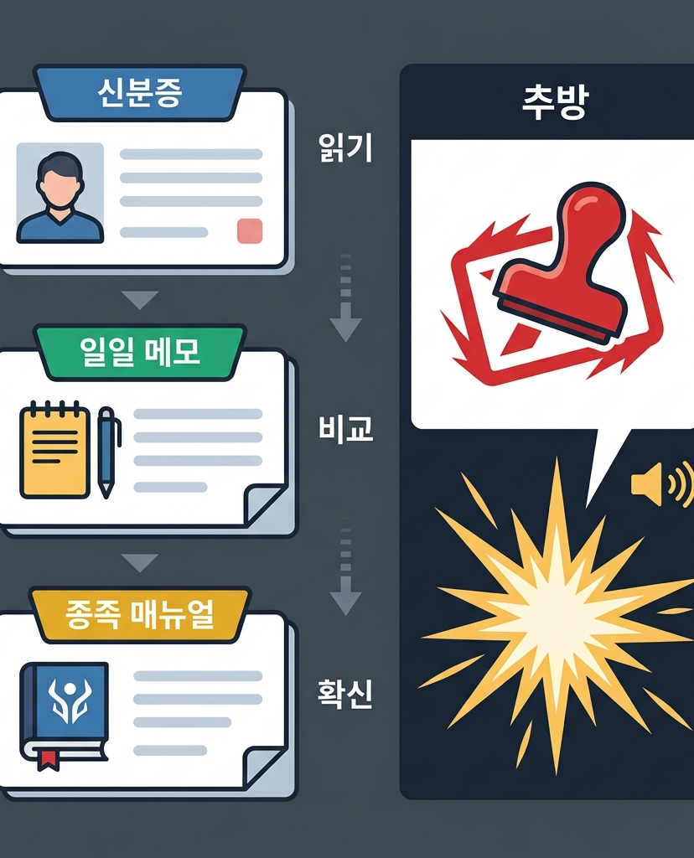

연출·리소스 표준화
• 신분증·일일 메모·종족 매뉴얼문서 규격화로 탐색 단순화 • 카드형 정보 구조로읽기→비교→확신흐름 유지 •추방 연출을 시각 효과+사운드로 결합해 타격감 강화 • 인공지능 보조로 스크럼·문서 자동화, 반복 작업 절감
Notes:
이번 파트는 ‘추리 몰입’과 ‘제작 속도’를 같이 올린 방식입니다. 먼저 신분증, 일일 메모, 종족 매뉴얼을 문서 리소스로 규격화해서 플레이어가 어디서 어떤 정보를 찾아야 하는지 고민하지 않도록 했습니다. UI는 카드형으로 정리해 읽고, 바로 옆에서 비교하고, 확신으로 넘어가는 흐름이 끊기지 않게 구성했습니다. 판정 순간은 추방 연출을 시각 효과와 사운드로 묶어 타격감을 만들었고요. 제작 측면에선 템플릿을 먼저 고정해 두고 콘텐츠만 교체하는 방식이라 확장성이 좋았습니다. 마지막으로 일정 운영은 인공지능 보조로 스크럼과 문서 작업을 자동화해 반복 업무를 줄였습니다.

Slide 5


















비동기
입력/응답 수신을 게임 흐름과 분리
구조화
감정 수치·반응 유형을 제이슨 파싱
실시간 대화 비동기 아키텍처
트리거
구조화 값으로 연출 트리거를 일원화
대규모 언어 모델 응답을 유니티 웹요청 비동기 통신으로 분리 처리해, 대화 흐름을 끊김 없이 유지했습니다. 제이슨 파싱으로 감정·반응을 구조화하고 동일 신호로 표정과 말풍선 연출을 동기화합니다.
동기화
표정 변화와 말풍선을 동일 신호로 구동
지연완화
입력 대기·응답 대기·연출 재생 구간 분리
Notes:
핵심은 응답을 ‘대사’와 ‘상태 값’으로 분리한 점입니다. 대사는 화면 출력에만 쓰고, 감정 수치나 반응 유형 같은 상태 값은 표정, 말풍선, 사운드, 추가 효과의 공통 트리거로 사용했습니다. 이렇게 해두면 UI나 애니메이션을 바꿔도 대화 로직은 그대로 유지되고, 반대로 모델 응답 포맷이 늘어나도 연출 쪽을 독립적으로 확장할 수 있습니다. 또 대화 중 구간을 입력 대기, 응답 대기, 연출 재생으로 분리해 체감 지연을 줄였고, 웹요청은 비동기로 처리해 게임 진행이 멈추지 않도록 구성했습니다.

Slide 6











직렬화
재화·일차·해금 아이템 로컬 저장
불러오기
다음 실행/회차에서도 동일 상태 재현
재화·진척도 저장 시스템
상점 연동
재화, 일차, 해금 아이템을 직렬화해 로컬에 저장·불러오기 하여 회차 기반 플레이를 보장했습니다. 상점 구매 결과를 인벤토리·스탯에 즉시 반영하고, 진척도가 다음 회차 선택지·난이도 체감에 영향을 주도록 연결했습니다.
구매 결과가 인벤·스탯에 즉시 반영
진척 연결
선택지·난이도 체감에 영향 반영
모델 분리
정산/보유 자산 분리로 충돌 최소화
Notes:
이번 파트는 ‘회차 기반 플레이’와 ‘상점 메타’를 성립시키는 저장 계층입니다. 저장·불러오기는 재화, 일차, 해금 아이템을 직렬화해 로컬에 기록하는 방식으로 구성했고, 실행을 반복해도 상태가 깨지지 않도록 재현성을 우선했습니다. 상점은 구매 즉시 인벤토리와 스탯 데이터에 반영되게 연결해, 플레이 결과가 곧바로 다음 심문 체감으로 이어지도록 했습니다. 또한 데이터 모델을 ‘플레이 결과(정산)’와 ‘보유 자산(상점/인벤)’으로 분리해, 정산 처리와 보유 데이터가 서로 덮어쓰는 충돌을 줄였습니다. FGT에서는 저장 안정성과 재현성 관점에서 예외 케이스를 집중 점검했습니다.

Slide 7























상태기계
전환 규칙을 단일 흐름으로 관리
입력잠금
전환·연출 중 조작을 상태로 통제
씬 전환·입력 보장 시스템
중복방지
상태 기계로 씬 전환을 표준화하고 입력 잠금·이벤트 중복 방지·단일 연출 경로를 묶어, 연출 중 오조작과 반복 트리거를 구조적으로 차단했습니다.
대화·버튼 트리거 반복 실행 예방
연출단일화
싱글턴 시각효과관리자_UI로 통합
생명주기
요청→재생→해제로 잔상 버그 억제
Notes:
전환과 연출이 겹치는 구간에서 오조작이 가장 많이 발생해서, 입력 가능/불가를 상태로 선언하고 상태 기계가 이를 강제하도록 구성했습니다. 이렇게 하면 “지금 왜 클릭이 먹지 않지?” 같은 상황도 상태만 보면 바로 디버깅 포인트가 잡힙니다. 또 버튼/대화 이벤트는 구독·해제 타이밍이 어긋나면 트리거가 중복 실행되기 쉬워서, 중복 구독을 구조적으로 막아 반복 실행을 예방했습니다. 연출은 싱글턴 기반 시각효과관리자_UI로 호출 경로를 단일화했고, ‘요청→재생→해제’ 생명주기를 표준으로 잡아 잔상이나 미해제 이슈를 줄였습니다.

Slide 8
배포 빌드 API 안정화
1
2
문제
해결·결과
배포 빌드에서 API 키 인식 실패 및 통신 오류가 발생해 실시간 대화가 간헐적으로 중단됨
빌드 설정 조정과 환경 변수 처리 수정으로 런타임 인식 경로를 안정화하고, 재시도·오류 안내 동선을 정리하여 FGT 전원 원활 플레이로 진행
Notes:
에디터에서는 정상인데 배포 빌드에서만 키 인식과 통신이 깨지는 문제가 있었고, 실행 환경 차이를 전제로 점검 항목을 체크리스트로 정리해 하나씩 확인했습니다. 결론적으로 빌드 설정과 환경 변수 처리 방식을 수정해 런타임에서의 키 로딩 경로를 안정화했고, 네트워크 실패 시에도 플레이 흐름이 끊기지 않도록 재시도와 오류 안내 동선을 함께 정리했습니다. 그 결과 FGT는 전원 문제 없이 플레이가 가능했습니다.

Slide 9









1
메인: 진행 진입 및 준비
2
인공지능 심문: 실시간 대화
시연 시퀀스 안내
3
핵심 루프를 ‘메인→심문→대조→추방→정산/상점’ 순서로 빠르게 검증합니다. 대조 구간에서 진술 모순을 찾아 판정으로 연결되는 지점을 확인하고, 정산 이후 상점 보급으로 다음 회차 준비까지 이어지는 흐름을 체감합니다.
증거 대조: 모순 탐지 후 판정 연결
4
추방 연출: 입력 잠금·연출 구간 확인
5
정산/상점: 보급으로 다음 회차 준비
Notes:
시연은 흐름을 길게 끌기보다, 메인에서 바로 심문으로 들어가 핵심 루프가 자연스럽게 돌아가는지 확인하는 데 집중하겠습니다. 특히 대조 구간에서 ‘진술의 모순을 발견→판정으로 연결’되는 체감이 중요합니다. 정산 이후에는 상점 보급까지 이어서, 다음 회차 준비가 한 번에 묶여 돌아가는 구조를 보여드리겠습니다. 종족 매뉴얼 자동 연동은 아직 미구현이라, 시연에서는 매뉴얼을 수동으로 대조하도록 안내드릴 예정입니다. 또한 입력 잠금 구간과 연출 구간을 명확히 보여 재현성을 확보하겠습니다.

Slide 10
목적
루프 완성도와 기술 고도화 체감(대규모 언어 모델 상호작용·저장·연출)을 동시 검증
피드백 포인트 1: 대화
심문 흐름의 자연스러움, 단서 제시의 납득감, 반복/이탈 여부
평가 축: 대화·타격감·상점
피드백 포인트 2: 추방 연출
판정 순간의 타격감, 시청각 연출의 밀도, 템포 끊김 여부
이번 FGT는 대화 품질·판정 타격감·상점 효용 3축으로 루프 완성도와 기술 고도화 체감을 함께 검증합니다.
피드백 포인트 3: 상점
보급 동기의 발생, 구매 선택의 의미, 다음 플레이에 주는 영향
마무리
수집 피드백을 다음 빌드의 난이도·연출·메타 밸런스에 반영
Notes:
평가 기준은 세 가지로 단순화했습니다. 첫째 대화 품질, 둘째 판정·추방 연출의 타격감, 셋째 상점의 효용성입니다. 정성 피드백은 ‘언제/어디서/무엇이’ 형태로 주시면 재현과 수정이 매우 빨라집니다. 개선 우선순위는 플레이 체감(몰입 저해 요소)→안정성→확장성 순으로 정리해 다음 빌드에 반영하겠습니다.

Slide 11
감사합니다
질문 및 피드백 부탁드립니다. FGT에서 확인한 인사이트를 반영해 LLM 상호작용, 재화 저장, 연출 자동화를 중심으로 고도화하겠습니다.
Notes:
이상으로 발표를 마치겠습니다. 오늘은 기초 구현 설명은 최소화하고, 실제 체감에 직결되는 LLM 대화 품질, 재화·진척도 저장 안정성, 그리고 연출 자동화 파이프라인을 중심으로 공유드렸습니다. 플레이 중 어색했던 대사 흐름, 증거 대조의 타격감, 상점의 효용성 같은 포인트를 자유롭게 말씀해 주시면 우선순위를 잡아 다음 개선 사이클에 반영하겠습니다. 질문 받겠습니다.

